Slide 1


KẾ HOẠCH BÀI DẠY
MÔN: MĨ THUẬT
LỚP: 5
Trường:.................................................
Tổ:..........................................................
Họ và tên giáo viên:……………………

Slide 2


Slide 3

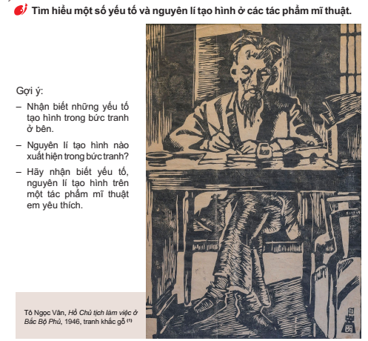


Slide 4
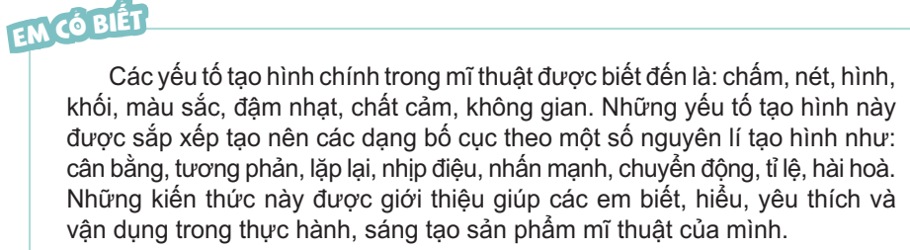
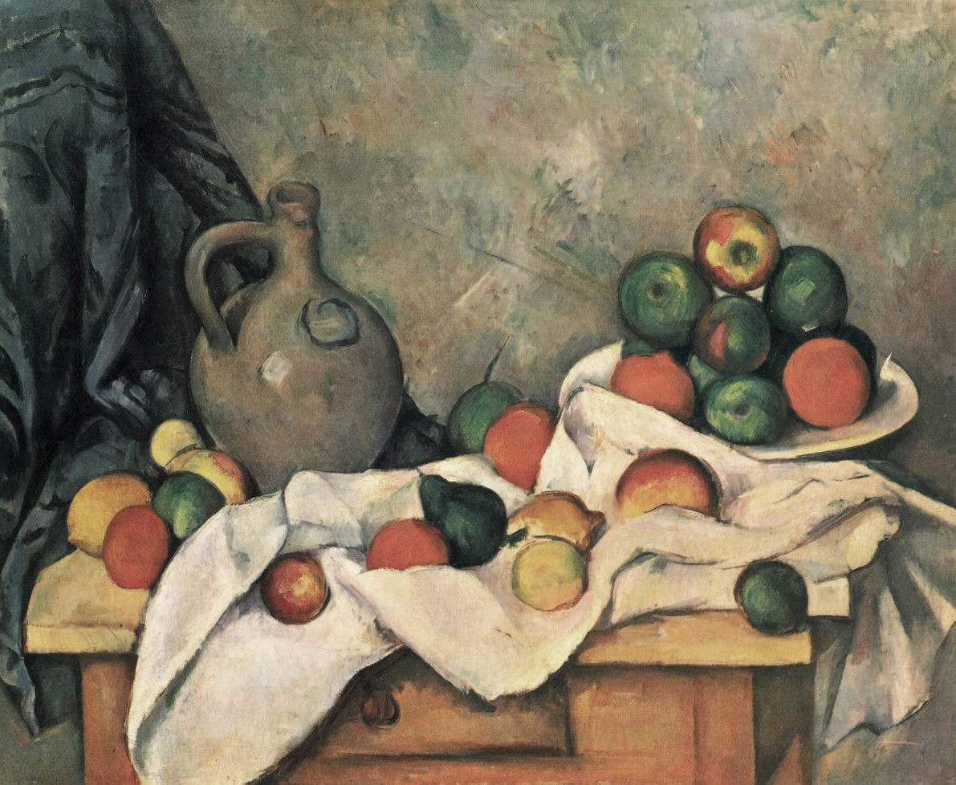
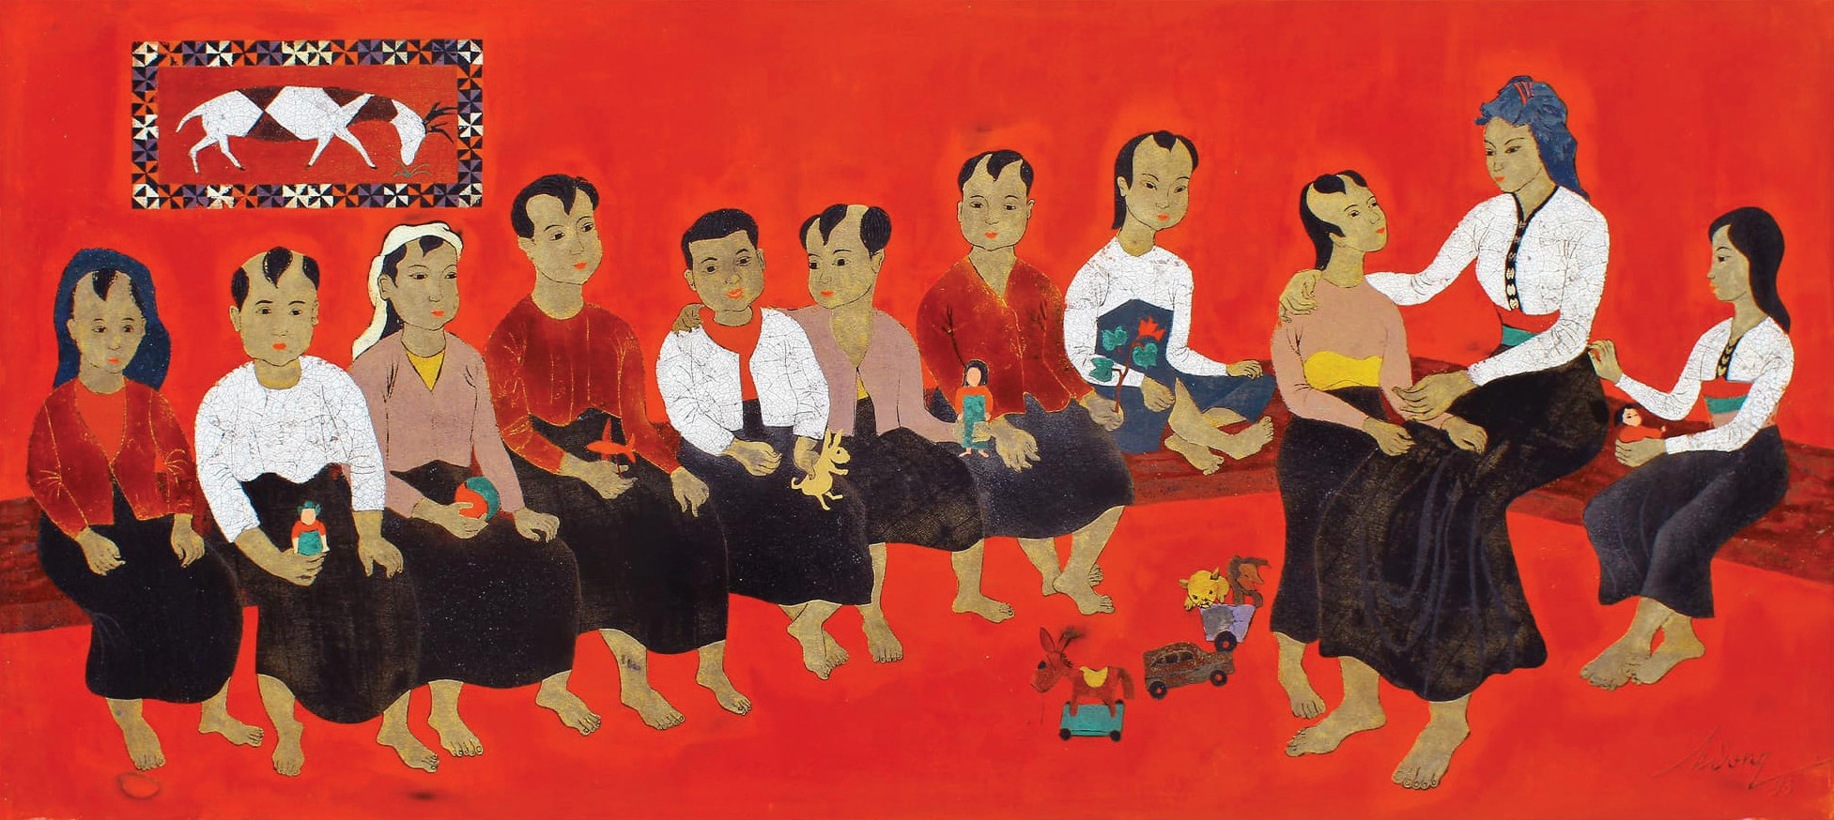
1. Pôn Xê-dan (Paul Cézanne), Rèm, bình và bát trái cây (Rideau, Cruchon et Compotier), 1893 – 1894, tranh sơn dầu
2. Kim Đồng, Nhà trẻ, 1983, tranh sơn mài

Slide 5
Phần tham khảo
– Em thấy trong mỗi bức tranh sau, có những yếu tố tạo hình nào?
– Không gian trong mỗi bức tranh giúp em liên tưởng đến đâu?
– Hãy giới thiệu vẻ đẹp tạo hình của từng bức tranh trên.

Slide 6
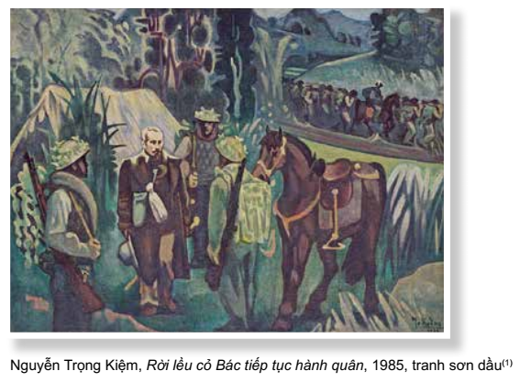
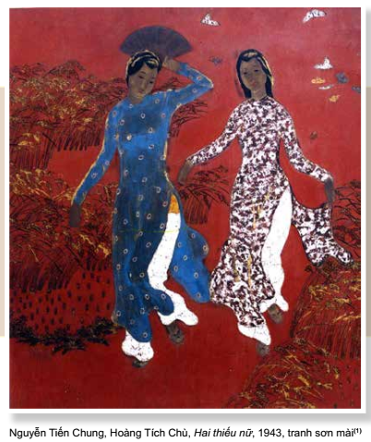
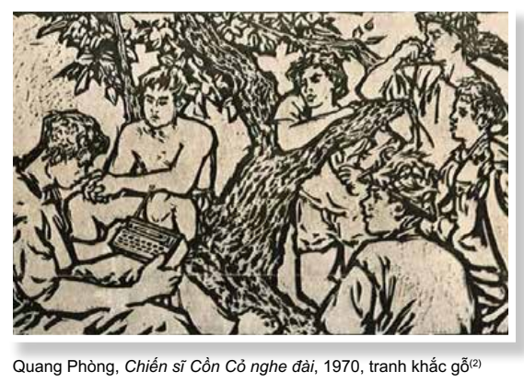

Slide 7


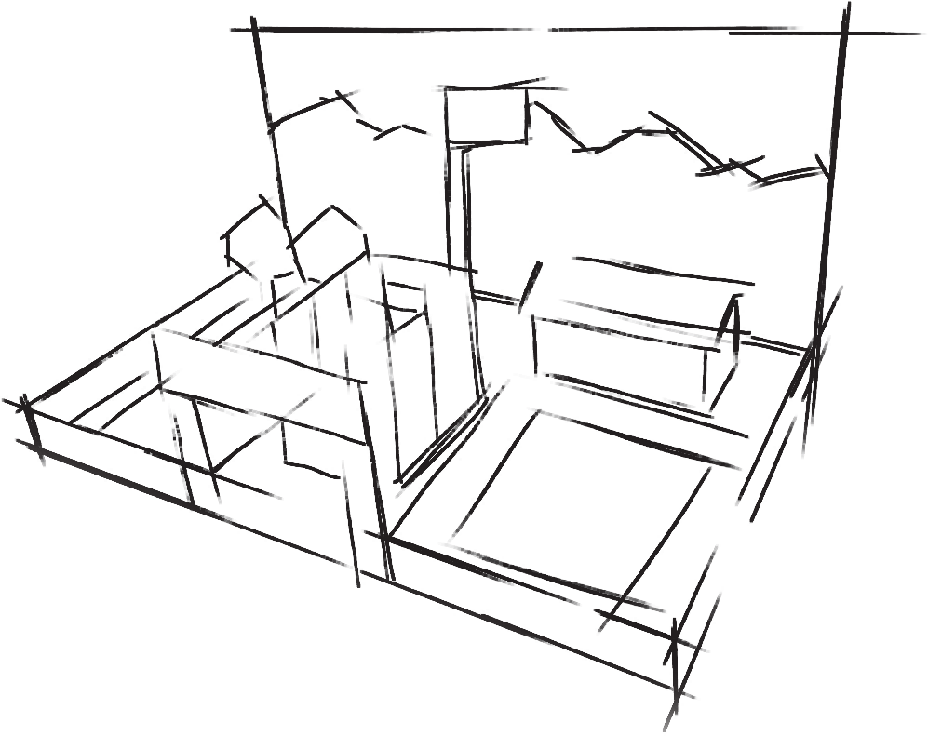
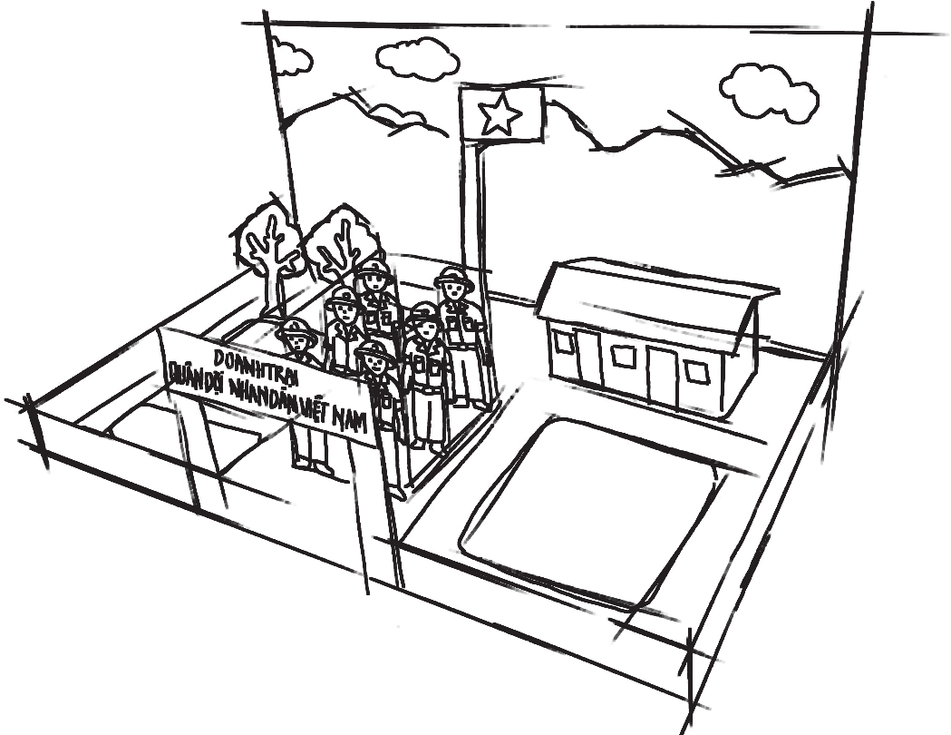
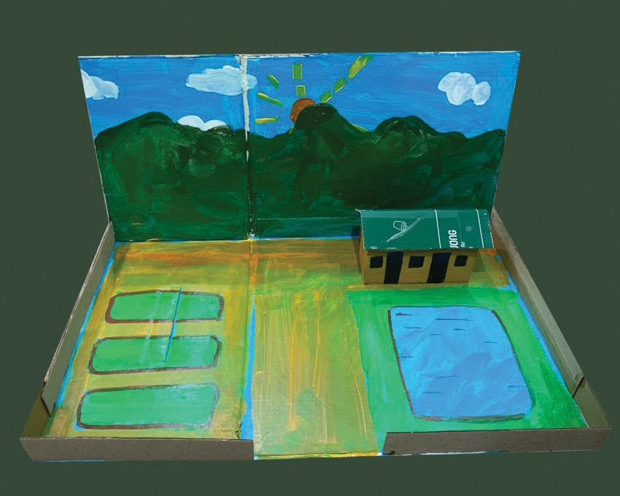

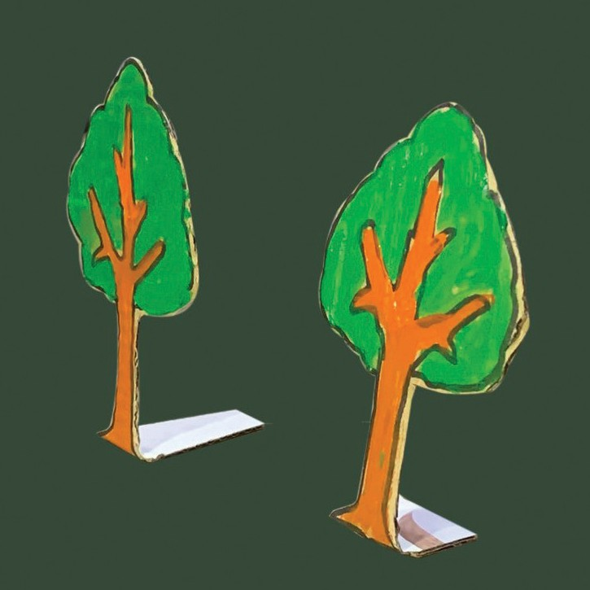
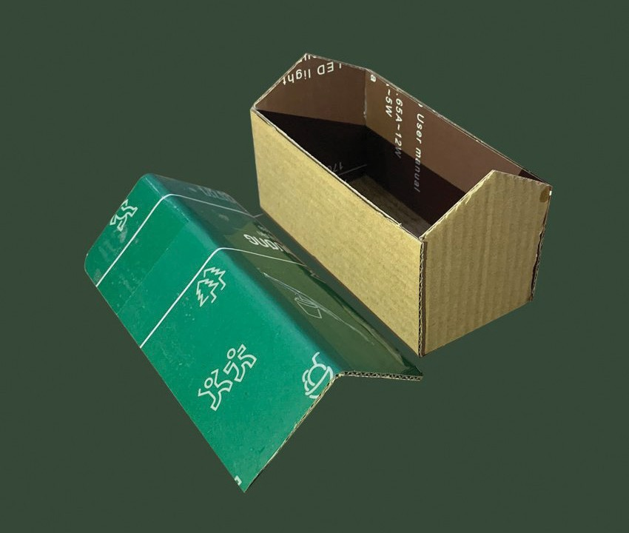
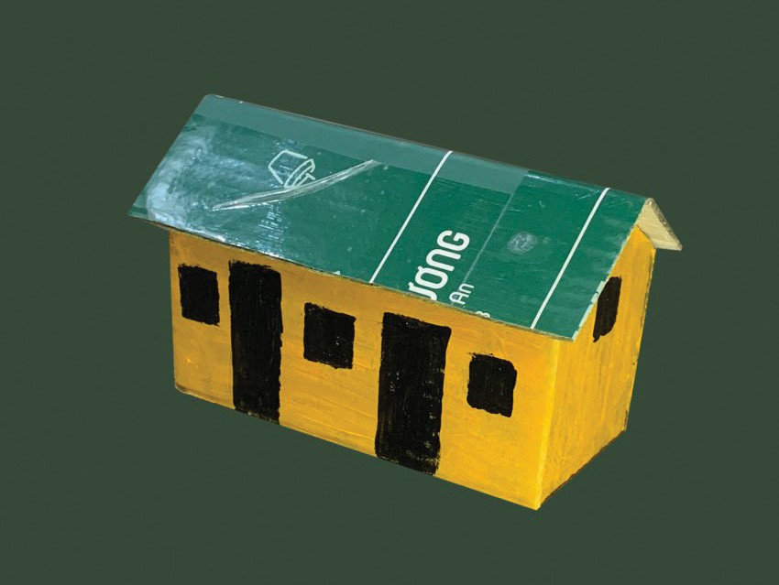
Gợi ý các bước sử dụng yếu tố tạo hình làm trọng tâm ở sản phẩm mĩ thuật 3D thể hiện chủ đề Doanh trại quân đội.
Bước 1. Phác thảo bố cục thể hiện ý tưởng
Bước 2. Thể hiện rõ nhân vật ở vị trí trọng tâm của sản phẩm
Bước 5. Tạo không gian, cảnh quan cho sản phẩm
Bước 3. Tạo hình mái và thân nhà theo bản vẽ từ bìa các-tông
Bước 4. Liên kết các bộ phận của ngôi nhà và vẽ cửa

Slide 8
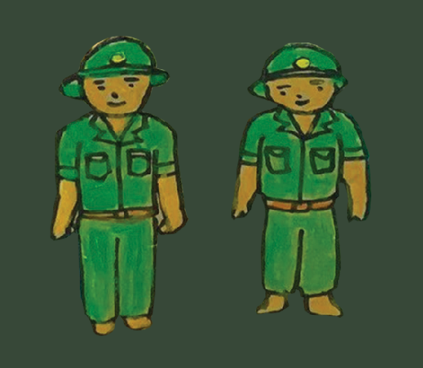
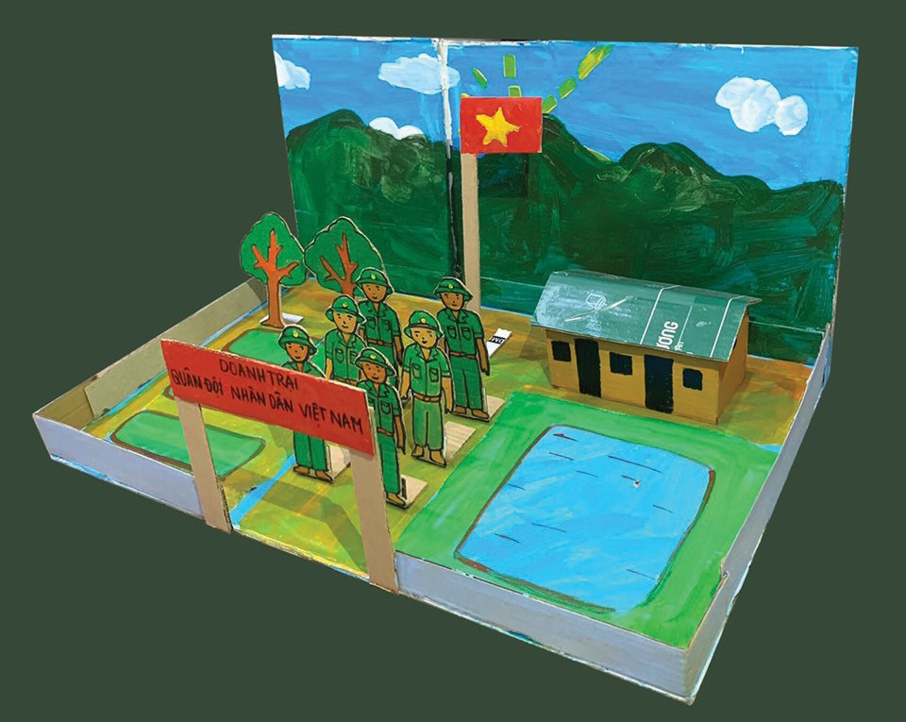
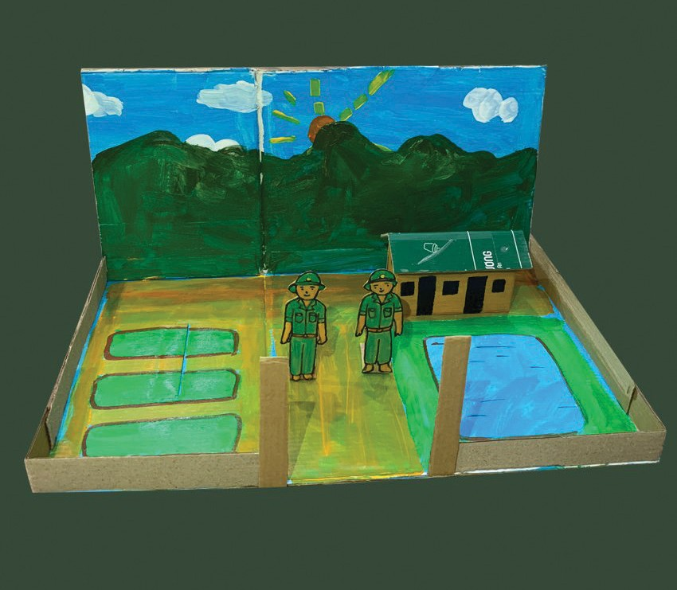
Bước 6. Tạo hình nhân vật
Bước 8. Sắp xếp các hình trang trí khác và hoàn thiện sản phẩm
Để thực hiện một sản phẩm mĩ thuật về chủ đề, cần lưu ý một số nội dung sau:
Lựa chọn vật liệu và kĩ thuật phù hợp với năng lực thực hiện của bản thân.
Lựa chọn hình ảnh thể hiện.
Lên ý tưởng và sắp xếp nhân vật, tạo không gian,…
Khi thực hiện cần chú ý, cẩn thận với dụng cụ sắc, nhọn để tránh tai nạn.
Khi thực hiện xong cần cất, dọn đồ dùng, vật liệu để sử dụng ở những lần tiếp theo.
Bước 7. Sắp xếp nhân vật vào bối cảnh theo bản vẽ xây dựng bố cục

Slide 9
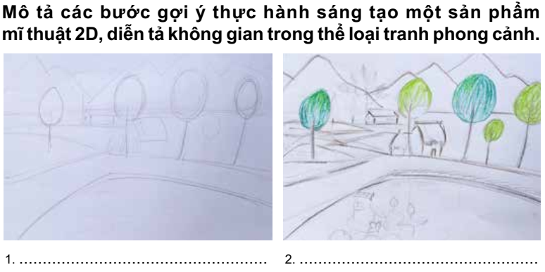
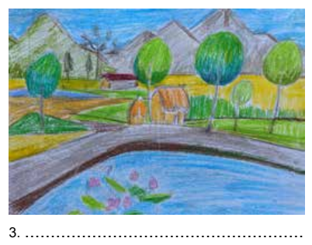
Phần tham khảo

Slide 10
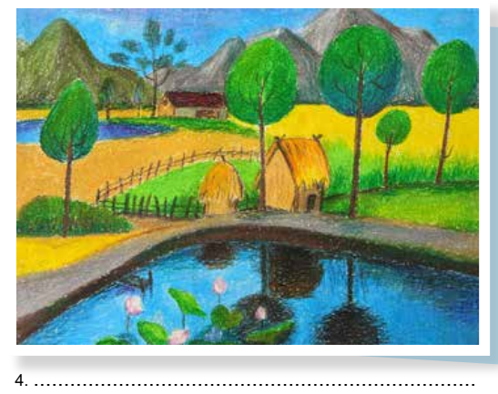

Slide 11

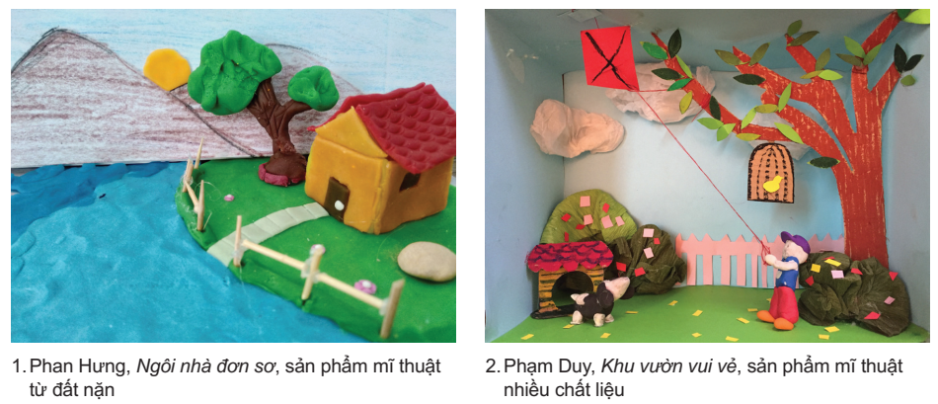

Slide 12
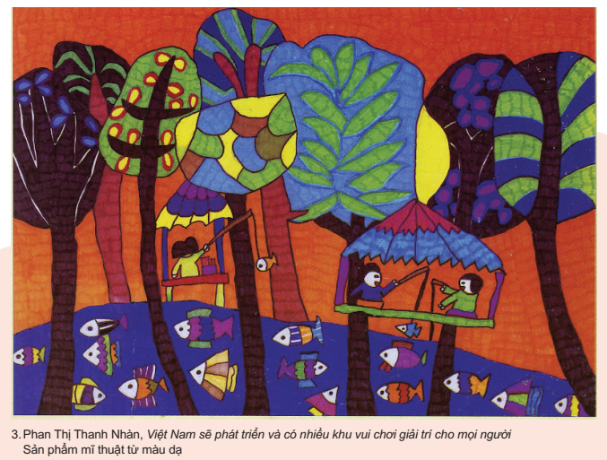

Slide 13
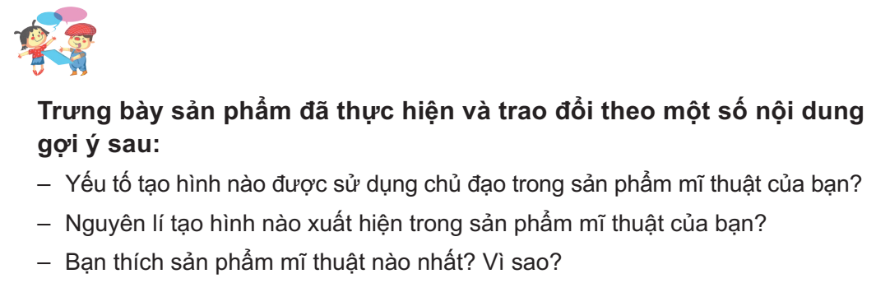

Slide 14
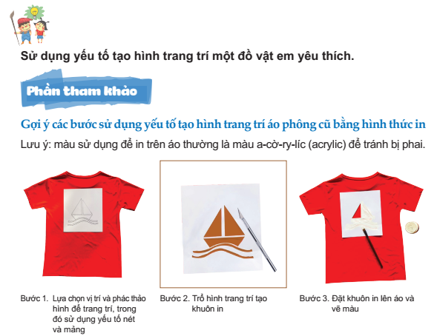


Slide 15


Slide 16
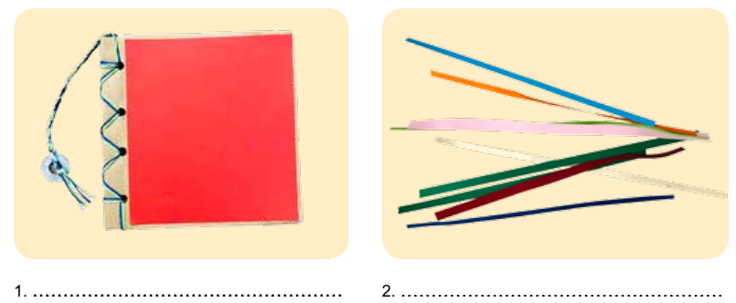
Phần tham khảo
Mô tả các bước sử dụng yếu tố tạo hình trang trí một cuốn sổ.

Slide 17
